Slide 1
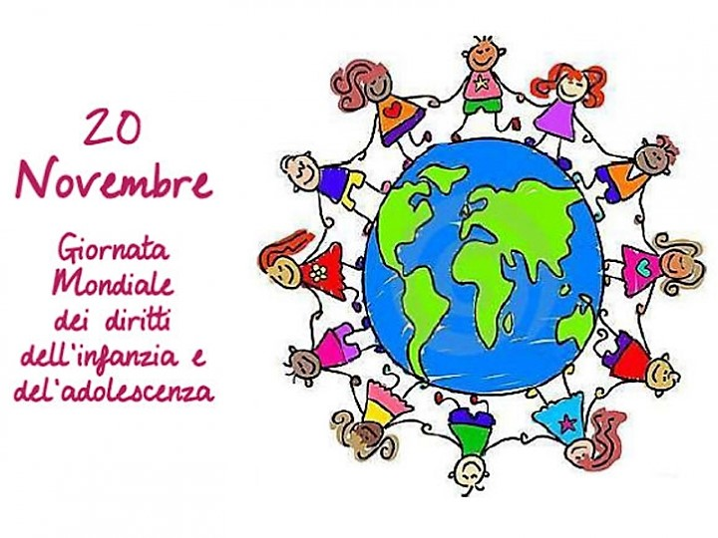
SIAMO TUTTI BAMBINI ABBIAMO TUTTI GLI STESSI DIRITTI
Ins. Antonella Carla Lamparelli/ Elena Romano
Classi 3^C-3^D

Slide 2
DIRITTI DEI BAMBINI
Leggi bene la poesia e individua le rime
Sono un bambino, tutti zitti,
ora vi elenco i miei diritti
ho diritto ad un nome mio,
perché son unico, son io
ho diritto ad una famiglia,
all’amore, alla meraviglia
ho diritto all’ istruzione
al piacere di una canzone,
ho diritto a giorni felici
a una vita senza nemici
ho diritto a crescer sano
su forza, tendimi la mano
G. BORDI

Slide 3
I DIRITTI DEI BAMBINI
Completa il testo inserendo le seguenti parole al posto giusto.
dedicarsi
istruzione
garantire
gioco
sfruttato
adatto
rischiosi
obbligatoria
ARTICOLO 2
Tutti gli Stati devono rispettare e …………. i diritti del bambino, senza distinzione di razza, di colore, di sesso, di lingua, di religione, di opinione politica della sua famiglia.
ARTICOLO 17
I giornali, i programmi radiofonici e televisivi sono importanti per i bambini.
Il bambino deve essere protetto da film, libri, programmi televisivi o altro materiale non………..alla sua età
ARTICOLO 28
Il bambino ha diritto all’…………….La scuola deve essere………e gratuita per tutti.
ARTICOLO 31
Il bambino ha diritto al ……………, al riposo, al divertimento e a………..alle attività che più gli piacciono.
ARTICOLO 32
Nessun bambino deve essere………….Nessun bambino deve svolgere lavori pesanti o….…….per la sua salute, lavori che possano essere pericolosi o che gli impediscano di crescere bene e di studiare.

